Slide 1

Google的创始人拉里·佩奇和谢尔盖·布林于1998年在斯坦福大学发明了这项技术
算法思想
PageRank通过网络的超链接关系来确定一个页面的等级。Google把从A页面到B页面的链接解释为A页面给B页面投票，PR根据投票 来源和投票目标的等级来决定新的等级。简单的说，一个高等级的页面可以使其他低等级页面的等级提升。

Slide 2

假设一个由4个页面组成的小团体：A，B，C和D。如果所有页面都链向A，那么A的PR（PageRank）值将是B，C及D的和。

Slide 3



继续假设B也有链接到C，并且D也有链接到包括A的3个页面。一个页面不能投票2次。所以B给每个页面半票。以同样的逻辑，D投出的票只有三分之一算到了A的PageRank上。

Slide 4


最后，所有这些被换算为一个百分比再乘上一个系数。由于“没有向外链接的页面”的PageRank会是0，所以，Google通过数学系统给了每个页面一个最小值：

Slide 5

Google不断的重复计算每个页面的PageRank。如果给每个页面一个随机PageRank值（非0），那么经过不断的重复计算，这些页面的PR值会趋向于正常和稳定。
d=0.85

Slide 6

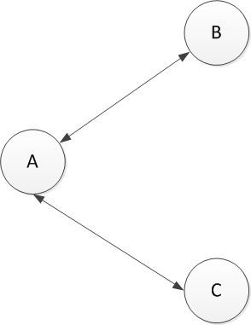

Slide 7

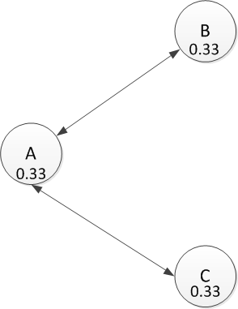

Slide 8
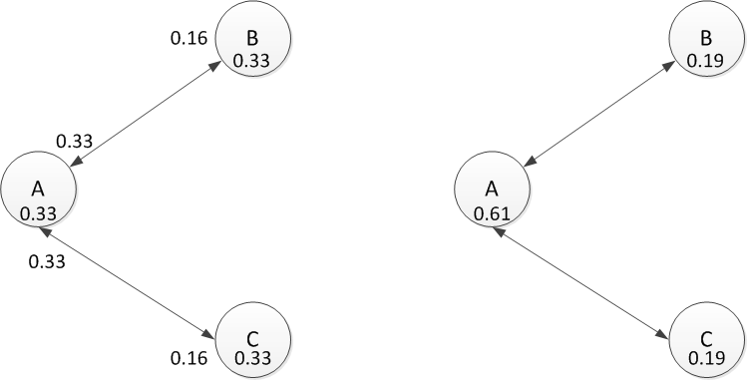
PR(B) = 0.05 + 0.16*0.85 = 0.19
PR(A) = 0.05 + (0.33+0.33) * 0.85 = 0.61

Slide 9

